Slide 1
高次脳機能障害とは
高次脳機能障害の原因
高次脳機能障害の症状
高次脳機能障害の診断
高次脳機能障害の検査
高次脳機能障害の治療
最後に
Notes:
次に、5 高次脳機能障害の検査についてお話します。

Slide 2
5．高次脳機能障害の検査

Slide 3
高次脳機能障害診断基準 厚生労働省社会・援護局障害保健福祉部 国立身体障害者リハビリテーションセンター
診断基準 Ⅰ．主要症状等 １．脳の器質的病変の原因となる事故による受傷や疾病の発症の事実が確認されている。 ２．現在、日常生活または社会生活に制約があり、その主たる原因が記憶障害、注意障害、
遂行機能障害、社会的行動障害などの認知障害である。
Ⅱ．検査所見 MRI、CT、脳波などにより認知障害の原因と考えられる脳の器質的病変の存在が確認されて
いるか、あるいは診断書により脳の器質的病変が存在したと確認できる。
Ⅲ．除外項目 1． 脳の器質的病変に基づく認知障害のうち、身体障害として認定可能である症状を有する
が上記主要症状（I-2）を欠く者は除外する。 ２．診断にあたり、受傷または発症以前から有する症状と検査所見は除外する。 ３．先天性疾患、周産期における脳損傷、発達障害、進行性疾患を原因とする者は除外する。
Ⅳ．診断 １．Ⅰ〜Ⅲをすべて満たした場合に高次脳機能障害と診断する。 ２．高次脳機能障害の診断は脳の器質的病変の原因となった外傷や疾病の急性期症状を脱
した後において行う。 ３．神経心理学的検査の所見を参考にすることができる。
Notes:
高次脳機能障害の診断基準でお話ししたように、検査所見の項目では、 「MRI、CT、脳波などにより認知障害の原因と考えられる脳の器質的病変の存在が確認されているか、あるいは診断書により脳の器質的病変が存在したと確認できる。」
とあります。

Slide 4
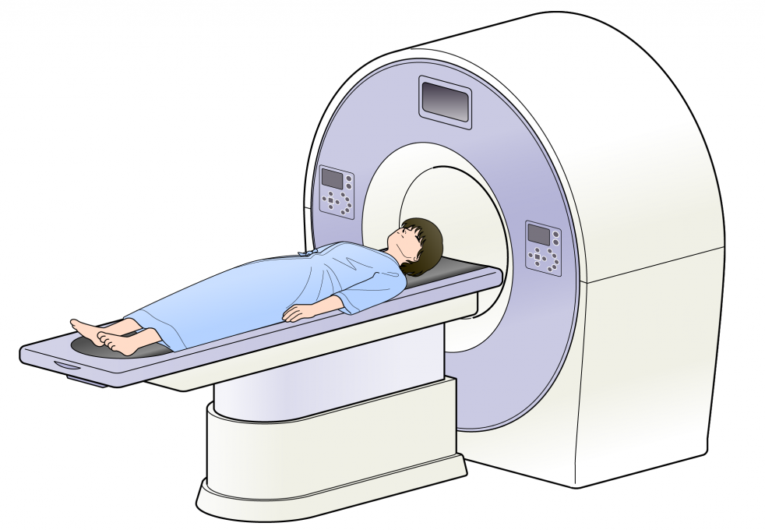
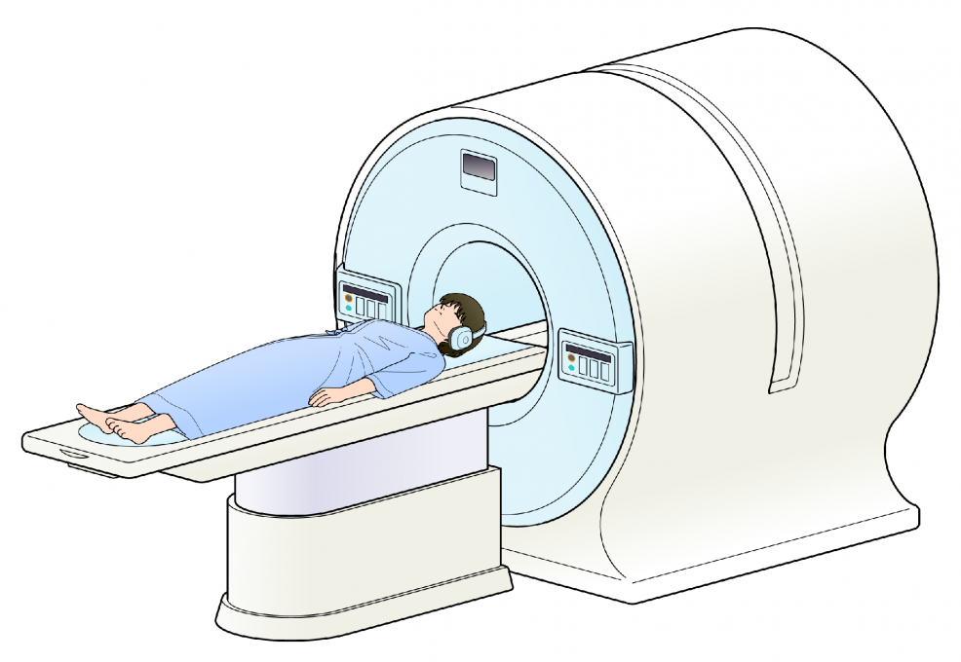
CT検査
MRI検査
・放射線（X線）を使用する
・多くの医療機関にある
・脳出血の検出に優れている
・強い磁場を使う
・検査できない人がいる
・大きな病院にしかない
・細かい異常までわかる

Slide 5
高次脳機能障害診断基準 厚生労働省社会・援護局障害保健福祉部 国立身体障害者リハビリテーションセンター
診断基準 Ⅰ．主要症状等 １．脳の器質的病変の原因となる事故による受傷や疾病の発症の事実が確認されている。 ２．現在、日常生活または社会生活に制約があり、その主たる原因が記憶障害、注意障害、
遂行機能障害、社会的行動障害などの認知障害である。
Ⅱ．検査所見 MRI、CT、脳波などにより認知障害の原因と考えられる脳の器質的病変の存在が確認されて
いるか、あるいは診断書により脳の器質的病変が存在したと確認できる。
Ⅲ．除外項目 1． 脳の器質的病変に基づく認知障害のうち、身体障害として認定可能である症状を有する
が上記主要症状（I-2）を欠く者は除外する。 ２．診断にあたり、受傷または発症以前から有する症状と検査所見は除外する。 ３．先天性疾患、周産期における脳損傷、発達障害、進行性疾患を原因とする者は除外する。
Ⅳ．診断 １．Ⅰ〜Ⅲをすべて満たした場合に高次脳機能障害と診断する。 ２．高次脳機能障害の診断は脳の器質的病変の原因となった外傷や疾病の急性期症状を脱
した後において行う。 ３．神経心理学的検査の所見を参考にすることができる。
Notes:
次に、神経心理学的検査の所見を参考にします。

Slide 6
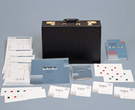
記憶機能検査
ＷＭＳ-Ｒ（日本版ウェクスラー記憶検査）
訳著 杉下 守弘 2001
Wechsler Memory Scale-Revised David Wechsler 1987
言語性記憶 ・ 視覚性記憶 ・ 一般的記憶
注意／集中力 ・ 遅延再生
記憶の各側面を算出
情報と見当識 言語性対連合
精神統制 視覚性再生Ⅰ Ⅱ
図記記憶 Ⅰ Ⅱ 視覚性記憶範囲
倫理的記憶Ⅰ Ⅱ
視覚性対連合
Notes:
ここからは、神経心理学的検査についてお話しします。
WMS-R、日本版ウェクスラー記憶検査は、言語性記憶、視覚性記憶、この二つを合わせた一般的記憶の他に、注意・集中力や30分後にどれだけ覚えられているかをみる遅延再生の5つの項目からなる検査です。
短期記憶と長期記憶、言語性記憶と言葉を用いない非言語性記憶、即時記憶と遅延記憶など、記憶が持つ様々な側面を総合的に測定することができます。

Slide 7
ＲＢＭＴ（日本版リバーミード行動記憶検査）
綿貫 淑子 他 2001
The Rivermead Behavior Memory Test Barbara A Wilson, １９８５
日常生活行動に合わせて作成
姓名（遅延） 顔写真（遅延）
持ち物（遅延） 道順（直後・遅延）
約束 用件（直後・遅延）
絵（遅延） 見当と日付
物語（直後・遅延）
例）道順の記憶・用件の記憶
部屋の中を歩いて示し、道順を覚えてもらう
道順を示す時に、「連絡」とかかれた封筒を指定された場所に置く
という用件を覚えてもらう
Notes:
日本版リバーミード行動記憶検査は、日常生活行動に合わせて作られた検査で、９つの項目で構成されています。
例えば、道順の記憶、要件の記憶の検査では、部屋の中を歩いて示し、その道順を覚えてもらいます。
また、道順を示す時に「連絡」と書かれた封筒を指定された場所に置くという用件を覚えてもらい、それを実行してもらいます。
このように、日常生活に類似した状況での記憶機能を検査します。

Slide 8
注意機能検査
ＣＡＴ-R Clinical Assessment for Attention - Revised
（改訂版 標準注意検査法） 日本高次脳機能障害学会 2022
① Span 数唱,視覚性スパン 短期記憶
② 抹消・検出課題 視覚・聴覚性の選択性注意
③ Memory Updating Test（記憶更新検査） 注意の分配や変換、
④ Paced Auditory Addition Test（PASAT） 制御能力
⑤ Continuous Performance Test（CPT） 持続性注意
Notes:
次は、注意機能の検査についてです。
CAT-R、改訂版、標準注意検査法は、注意障害の有無、程度、質を把握するために行われる検査です。
５つの項目からなり、スパンの項目では、短期記憶を、抹消検出課題では、視覚性・聴覚性それぞれの選択性注意を、記憶更新検査やPASATでは注意の分配や変換、制御能力を検査します。

Slide 9
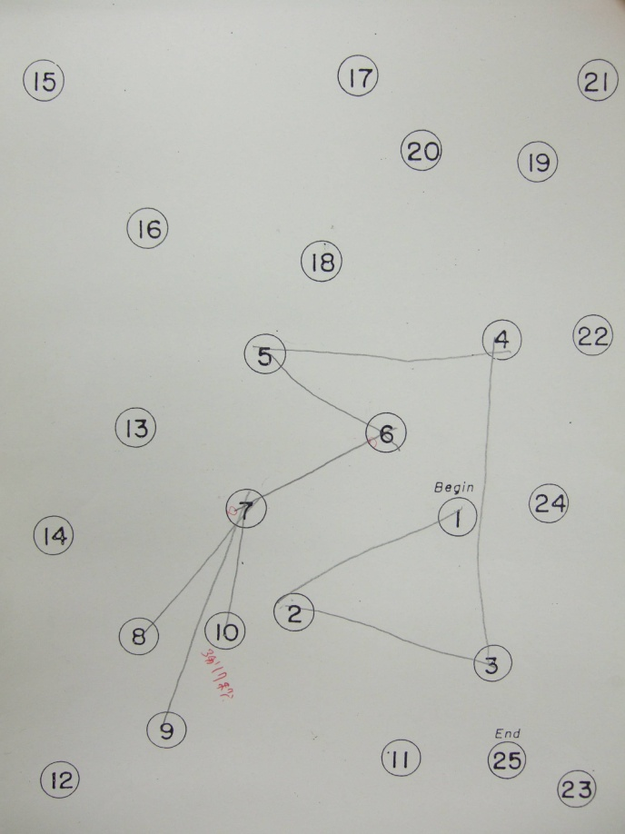
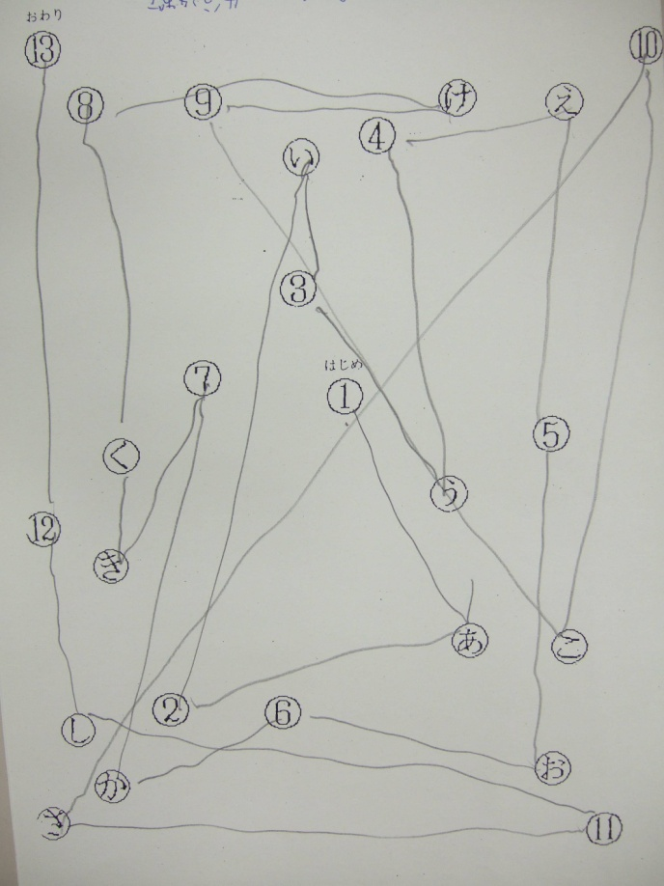
Trail Making Test （TMT）
幅広い注意、ワーキングメモリ、空間的探索、処理速度、保続、衝動性などを評価
Part A
Part B
数字のみ
３０～３９歳標準 ３０秒
数字と仮名を交互に
３０～３９歳標準 ６４秒
Notes:
トレイルメイキングテストは、注意に関わる能力を総合的に測定できる検査です。
Part A、Part Bの２項目からなり、Part Aでは数字の①から②、②から③と数字を順番どおりに線で結んでいきます。
Part Bでは、数字と50音かなを交互に線でむすんでいきます。それぞれにかかった時間を測定し、その所要時間を年代別で判定します。
この検査では、幅広い注意、ワーキングメモリ、空間的探索、処理速度、保続、衝動性など、様々な能力や症状をみることができます。

Slide 10
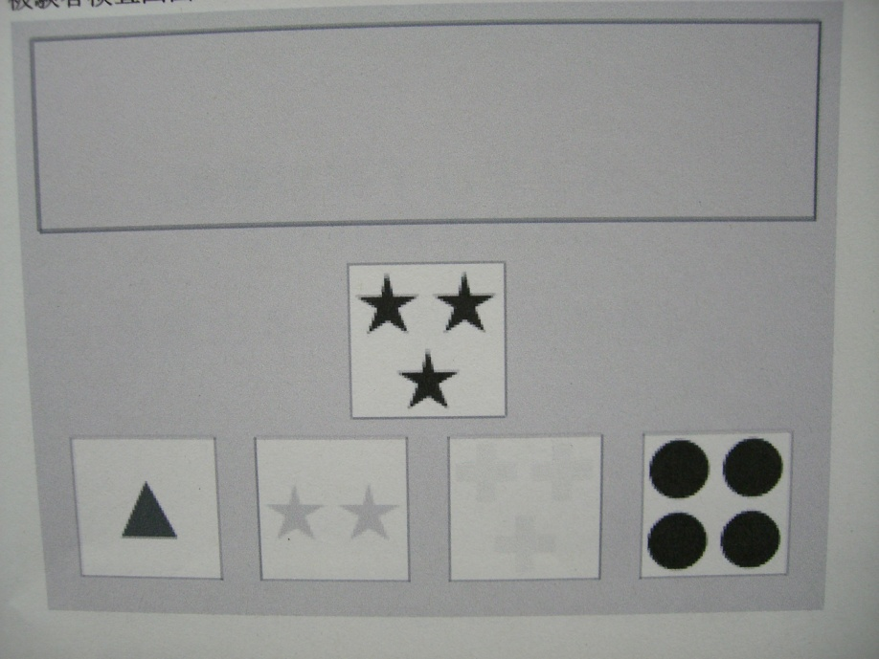
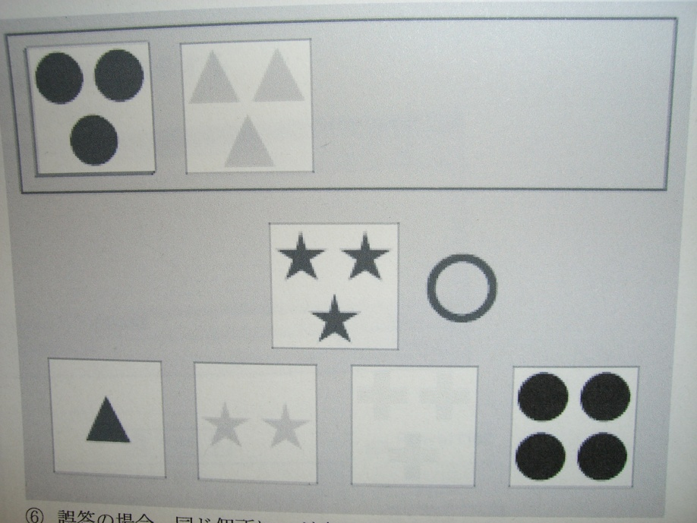
遂行機能検査
ＫＷＣＳＴ
（慶應版Wisconsin Card Sorting Test）
Wisconsin Card Sorting Test Grant ＆Berg 1984 他
・前頭葉機能である「推測と反応切り替え機能（セットの転換）」
などを評価
・思考のシフト（保続）と維持の評価
カードに書かれた「色」「形」「数」がそれぞれ異なる4枚のカードを指標にし、
渡した48枚のカードを「色」「形」「数」のいずれかに分類してもらう
Notes:
次に、遂行機能の検査である、慶應版ウィスコンシンカード分類検査についてです。
この検査は、前頭葉機能である「推測と反応切り替え機能、などを評価する検査です。
カードに書かれた「色」「形」「数」がそれぞれ異なる4枚のカードを指標にし、渡した48枚のカードを「色」「形」「数」のいずれかに分類してもらいます。

Slide 11
ＢＡＤＳ （日本版遂行機能障害症候群の評価）
(Behavioral Assessment of the Dysexecutive Syndrome)
Barbara A Wilson 1996、 監訳 鹿島春雄, 2003
目標の設定、プランニング、計画の実行、効果的な行動を評価
1、規則変換カード 規則・セットの転換、即時記憶
2、行為計画検査 行為計画
3、鍵探し検査 効率的な計画能力
4、時間判断検査 一般常識
5、動物園地図検査 計画能力、自己フィードバック能力
6、修正６要素検査 行為計画、組織化、監視能力、
展望記憶
Notes:
またBADS、日本版遂行機能障害症候群の評価は、目標の設定、プランニング、計画の実行、効果的な行動という、遂行機能の4つの要素を検査することができます。
規則変換カード、行為計画検査など、6種類の下位検査で構成されており、さまざまな状況での問題解決能力を総合的に評価することができます。

